Slide 1
「跳び箱運動」
と び ば こ
うん どう

Slide 2
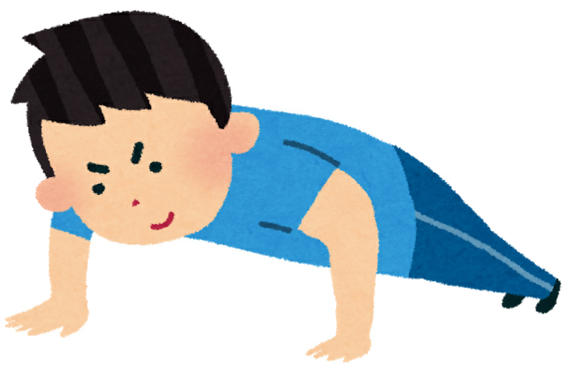
とび箱運動に関連して高まる体力
筋力
うで支持
・うで支持をした状態で
いろいろなことをしてみよう
とぶときに力強くとび箱をつき放すことができるよ。

Slide 3
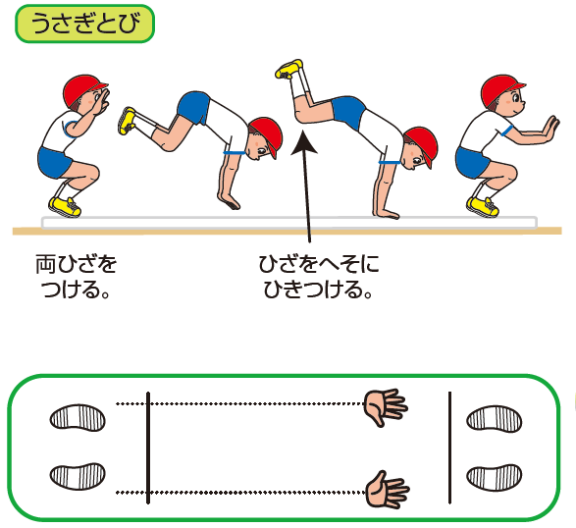
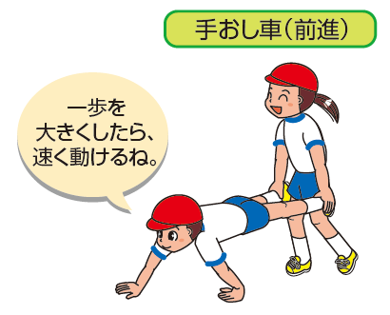
筋力
うで支持
・うさぎとび
・手おし車
※おうちの人に足を持ってもらおう。もしくは、イスに足を乗せて、イスの周りを移動してみよう。

Slide 4
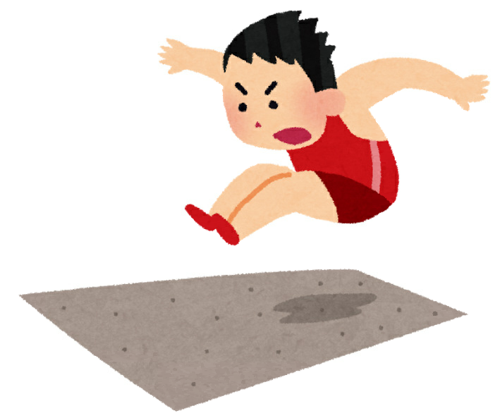
とび箱運動に関連して高まる体力
ちょうやく力
いろいろジャンプ
・いろいろな状態で
ジャンプをしてみよう
とぶときに力強くふみ切り板をふみ切ることができるよ。

Slide 5
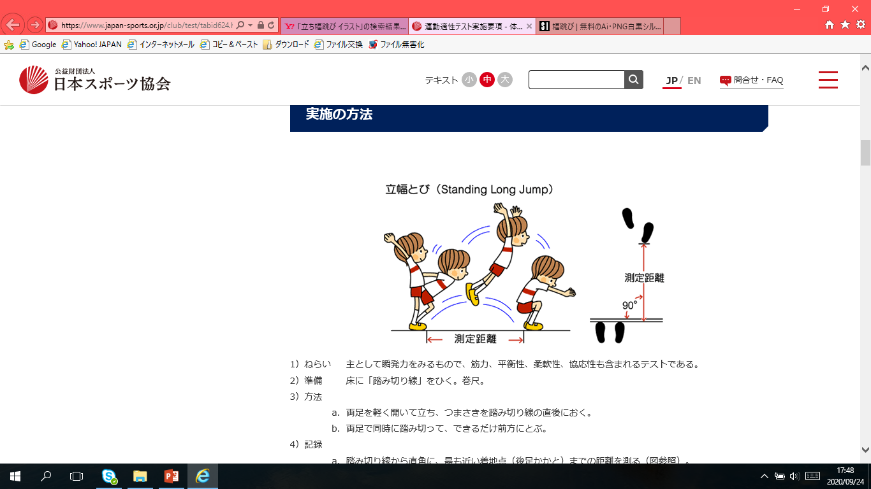
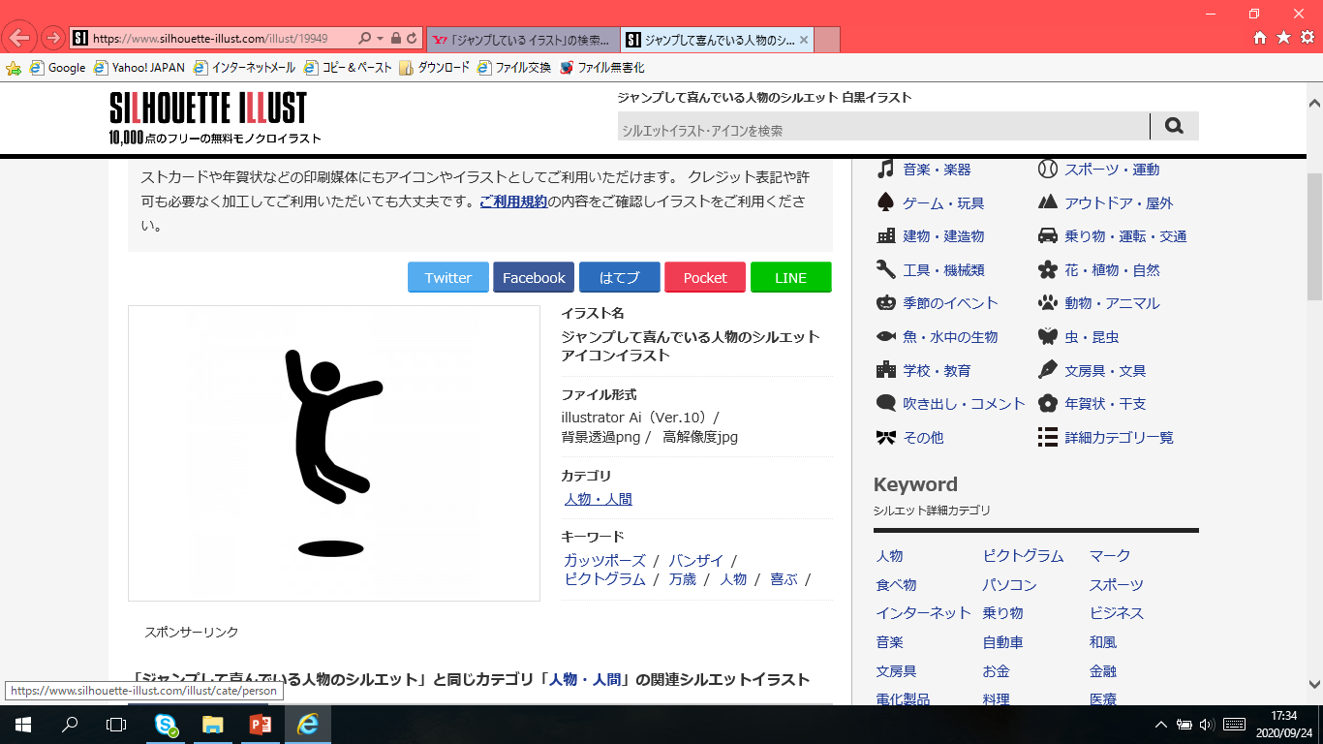
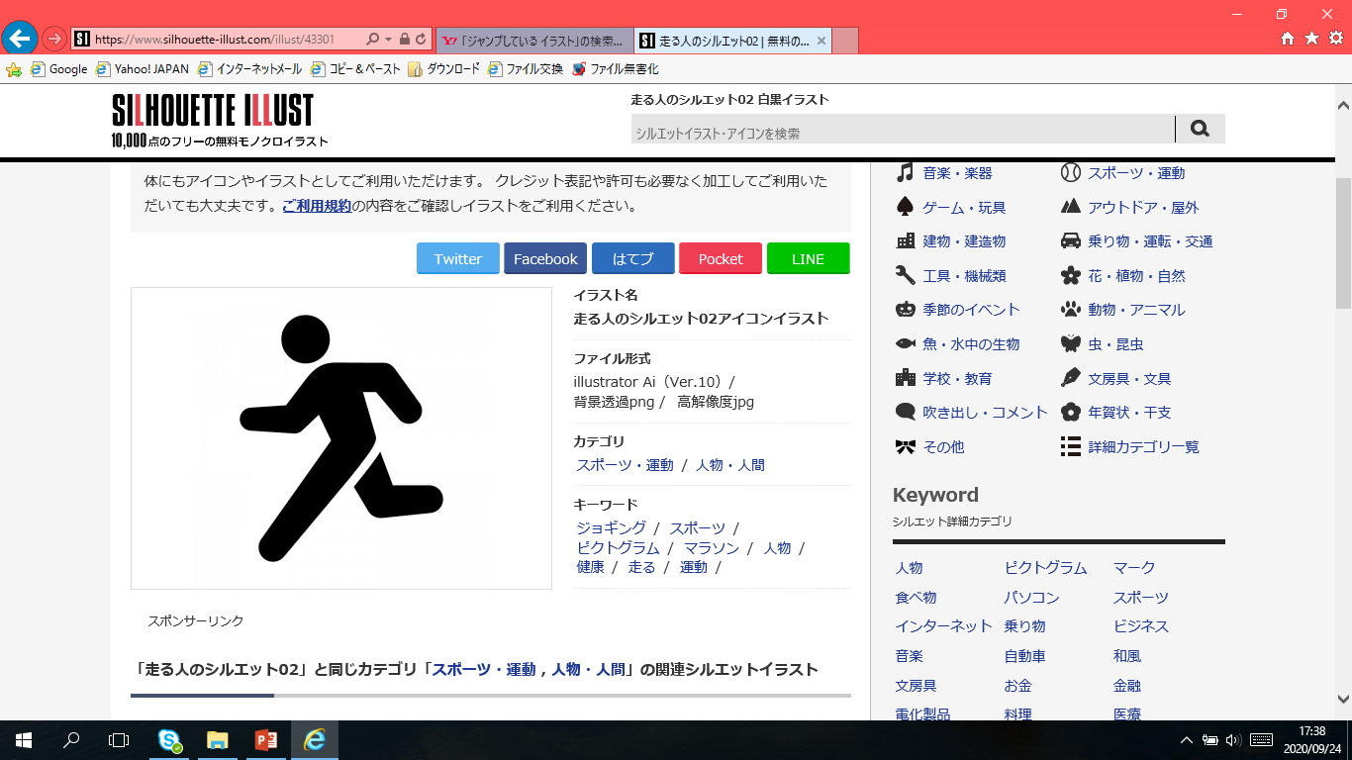
ちょうやく力
いろいろジャンプ
・走ってジャンプをして
みよう
・立ちはばとび
→図のようにうでをふり上げとふり下げの反動を使って、ひざを曲げて、全身を使ってジャンプする。
→助走をつけて走ったら、輪っかなどの目印で両足で真上にジャンプしてピタッと着地してみよう
※着地したところに印をつけて、目標を作ってもよいですね。

Slide 6
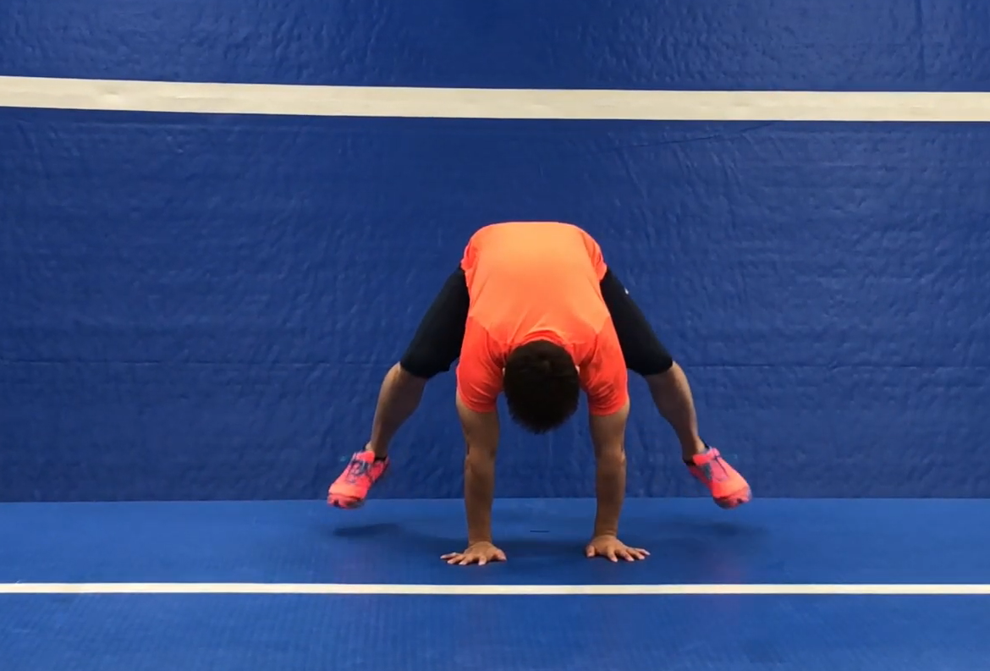

まとめ
うで支持力やジャンプ力向上などにつながる運動に取り組もう。
約１０分
写真をクリックして動画を
見ながら一緒に体を動かそう。
（参考動画）
出典元：仙台市教育委員会YouTube
「仙台市体力向上プログラムティーチャーヒカルプログラム仙台②
運動発達プログラム」

Slide 7
◎お家でやってみよう！
ふみ切りの練習
＜ケン・ケン・グーとび＞
ケン・ケン・パーとびと同じリズムでとぶ。
～ポイント～
・リズム良く
・かた足ふみ切り → 両足着地
※着地で軽くひざを曲げる
＜立ちはばとび＞
～ポイント～
・うでを大きくふる
・両足着地 ※着地で軽くひざを曲げる

Slide 8
◎お家でやってみよう！
開脚とび・台上前転
の練習
＜雑きんがけ＞
～ポイント～ ・こしを高くして、手に体重をのせる
・両手で体を支える
＜かえるの足打ち＞
～ポイント～ ・少しずつこしの位置を高くしていく
＜かえるの逆立ち＞
～ポイント～ ・手をしっかり開いてゆかに着く
・ひじをひざの内側に当てる
・手よりもかたを前に出す

